Slide 1







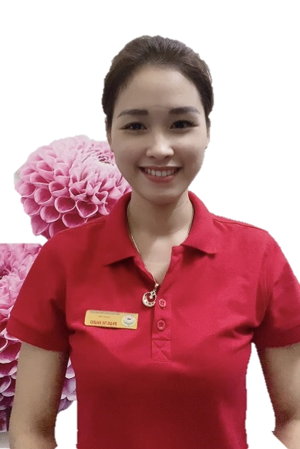


PHÒNG GIÁO DỤC VÀ ĐÀO TẠO QUẬN LONG BIÊN
TRƯỜNG MẦM NON NẮNG MAI
Lĩnh vực: Phát triển thẩm mỹ
Ôn luyện bài hát: Cả nhà thương nhau (NS: Phan Văn Minh)
Trò chơi: Bạn nào đang hát
Lứa tuổi: MGB 3 – 4 tuổi
Người thực hiện: Cô giáo Phạm Thị Nhung

Slide 2


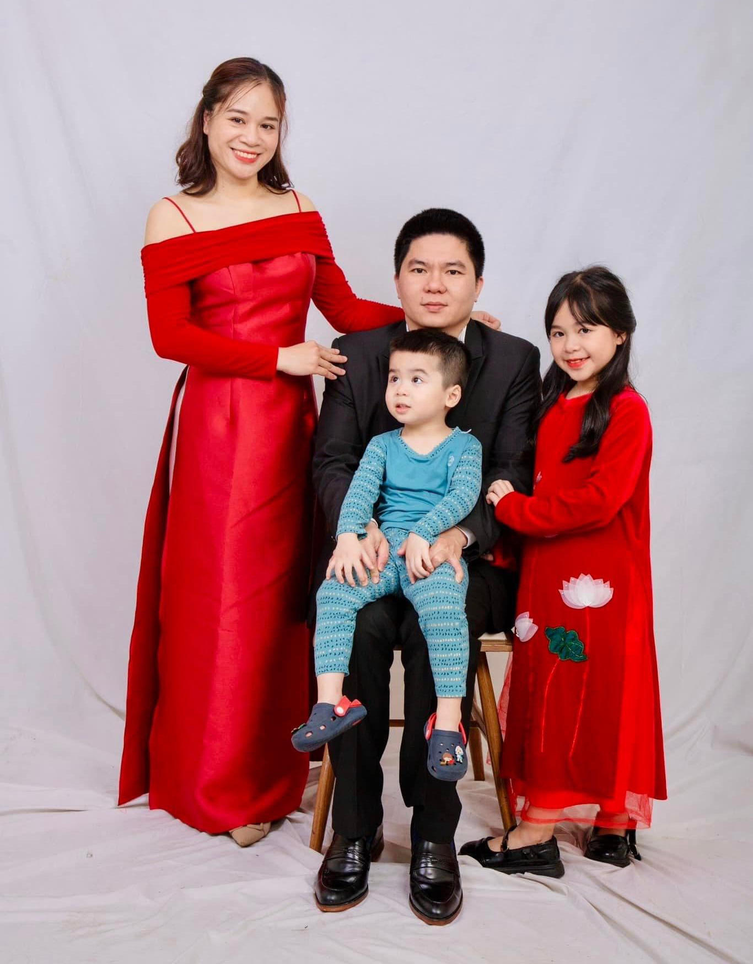
BỐ
MẸ
CHỊ
EM

Slide 3



Slide 4





Các con vừa nghe bài hát gì?
Bài hát do nhạc sĩ nào sáng tác?
Bài hát: Cả nhà thương nhau
Phan Văn Minh

Slide 6
Các con vừa nghe bài hát gì?
Bài hát do nhạc sĩ nào sáng tác?
Bài hát: Cả nhà thương nhau
Phan Văn Minh

Slide 7
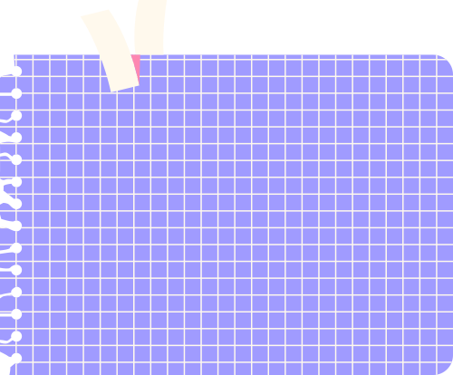








Giáo dục
Trẻ biết yêu thương mọi người trong gia đình

Slide 8

Trò chơi:
Bạn nào đang hát
- Cách chơi: Cô mời một bạn lên đội mũ chóp (không nhìn thấy chỉ nghe thấy), mời một bạn khác lên hát 1 bài hát hoặc đọc một bài thơ. Nhiệm vụ của bạn đội mũ chóp là đoán tên bạn nào đang hát hoặc đang đọc thơ?
- Luật chơi: Khi bạn đoán tên các bạn ở dưới không được nhắc. Bạn nào đoán đúng tên của bạn đang hát sẽ dành chiến thắng.

Slide 9

Chào tạm biệt các con

